Slide 1
Progetti “GIOVANI PROTAGONISTI” Servizio Politiche Giovanili Unione dei Comuni Savena-Idice
“VIAGGIO A MAUTHAUSEN”
Primavera 2019
“ACCAMPIAMOCI!”
23-28 giugno 2019

Slide 2
ATTIVITA’ DEI VOLONTARI
PROMOZIONE (CREAZIONE DEL VOLANTINO, AVVISO, PUBBLICAZIONE MATERIALE INFORMATIVO);
SUPPORTO ALL’ORGANIZZAZIONE DEL VIAGGIO;
PARTECIPAZIONE AI COLLOQUI CONOSCITIVI;
PARTECIPAZIONE AL PERCORSO DI PREPARAZIONE AL VIAGGIO;
AFFIANCAMENTO DELL’EDUCATRICE DEL CENTRO GIOVANILE DI OZZANO “GO VILLAZ” NELL’ACCOMPAGNAMENTO DI UN GRUPPO DI GIOVANI DURANTE IL VIAGGIO ORGANIZZATO DA A.N.E.D. BOLOGNA NEI LUOGHI DELLA MEMORIA;
PARTECIPAZIONE AL PERCORSO DI RESTITUZIONE DELL’ESPERIENZA AL TERRITORIO.

Slide 3
Il progetto pubblicato sul sito della Regione.

Slide 4
Volantino ideato e realizzato dai giovani volontari per promuovere il progetto.

Slide 5
I volontari hanno partecipato all’evento, seguendone la realizzazione in tutte le fasi.
30 marzo 2019 – Primo incontro tra i partecipanti al viaggio e occasione per un approfondimento storico.

Slide 6
23-28 GIUGNO 2019
ATTIVITA’ DEI VOLONTARI
PROMOZIONE DEL PROGETTO SUI TEMI DELLA LEGALITÀ E DELLA COSTITUZIONE;
SUPPORTO ALL’ORGANIZZAZIONE DEL CAMPO;
PARTECIPAZIONE AL PERCORSO DI PREPARAZIONE AL VIAGGIO;
AFFIANCAMENTO DELLE EDUCATRICI DI LIBERA BOLOGNA NELL’ACCOMPAGNAMENTO DI UN GRUPPO DI GIOVANI (11-14 ANNI) DURANTE IL CAMPO DI UNA SETTIMANA c/o BOTTEGHINO DI ZOCCA;
PARTECIPAZIONE AL PERCORSO DI RESTITUZIONE DELL’ESPERIENZA AL TERRITORIO.

Slide 7
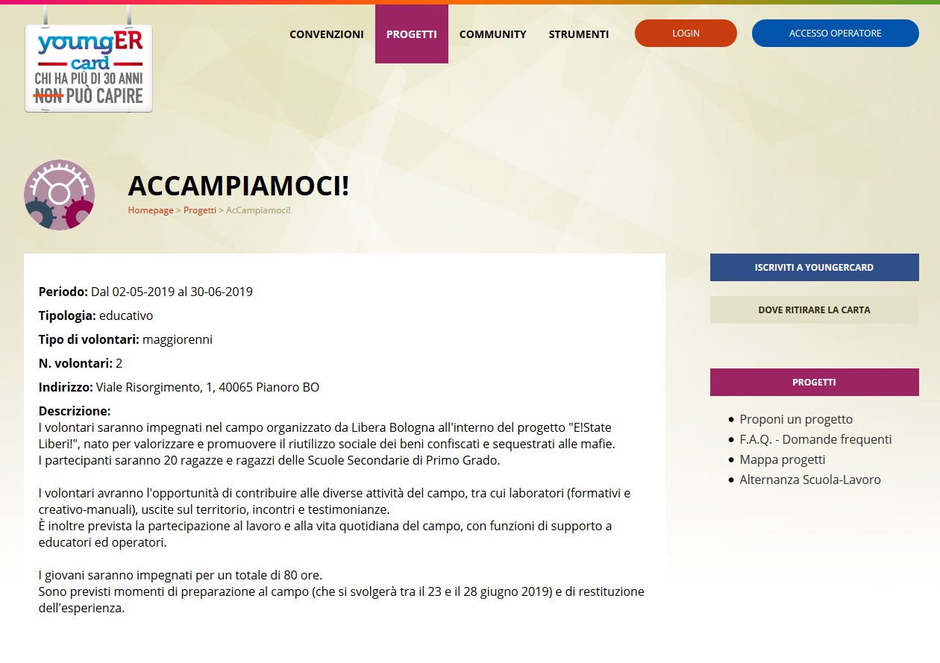
23-28 GIUGNO 2019
Il progetto pubblicato sul sito della Regione.

Slide 8
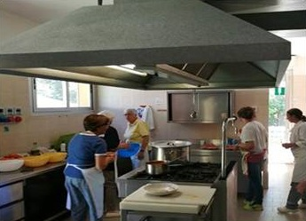
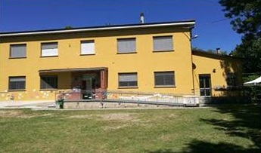
23-28 GIUGNO 2019
I volontari saranno impegnati nel campo organizzato da Libera Bologna all'interno del progetto "E!State Liberi!", nato per valorizzare e promuovere il riutilizzo sociale dei beni confiscati e sequestrati alle mafie.

Slide 9
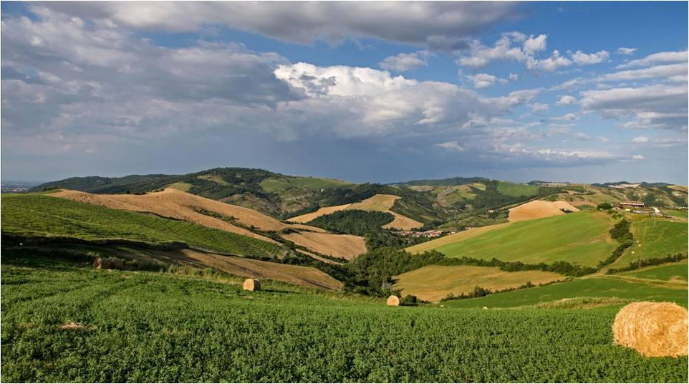
23-28 GIUGNO 2019
Durante il campo presso l’ex scuola materna di Botteghino di Zocca, i volontari parteciperanno alle varie attività quotidiane, con funzioni di supporto ad educatori ed operatori in occasione di: - laboratori (formativi e creativo-manuali), - uscite sul territorio, - incontri e testimonianze.

Slide 10
PERCHE’ DIVENTARE GIOVANI PROTAGONISTI?
PER…
… entrare in rete con altri giovani del territorio;
… conoscere nuove opportunità attorno a sé;
… partecipare attivamente alle attività proposte alla cittadinanza;
… accrescere le proprie conoscenze e competenze personali;
… sperimentarsi in nuovi ruoli;
… incrementare le esperienze formative ed arricchire il proprio curriculum.
L’unico limite è la nostra voglia di crescere!

